Slide 1
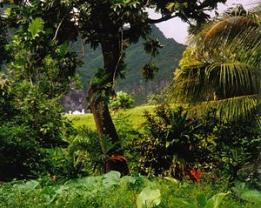
Влажные экваториальные леса.
Выполнила работу ученица 6кл
Токарева Юлия.

Slide 2
Вла́жный тропи́ческий лес, Тропи́ческий дождево́й лес (англ. Tropical rain forest; Moist tropical forest) — биом, лес в экваториальных (влажный экваториальный лес), субэкваториальных и влажно-тропических районах с влажным климатом (2000—7000 мм осадков в год). В дополнение к чрезмерному выпадению осадков, влажные тропические леса характеризуются большим количеством постоянных (в противоположность мигрирующим) видов животных и огромным биоразнообразием флоры и фауны. Это самая наиболее располагающая к жизни природная зона.

Slide 3
Во влажных тропических лесах живёт две трети всех видов животных и растений планеты. Предполагается, что миллионы видов животных и растений до сих пор не описаны. Эти леса иногда называют «драгоценностями Земли» и «самой большой аптекой мира», поскольку большое количество природных медицинских средств было найдено здесь. Их ещё также называют «лёгкими Земли», однако это утверждение спорно, поскольку не имеет научного обоснования, так как эти леса либо совсем не вырабатывают кислород, либо вырабатывают его крайне мало^{[1]}. Но следует иметь в виду, что влажный климат способствует эффективной фильтрации воздуха, благодаря конденсации влаги на микрочастицах загрязнений, что оказывает в целом благоприятное воздействие на атмосферу.
Образование подлеска в тропических лесах сильно ограничено во многих местах ввиду недостатка солнечного света на нижнем ярусе. Это позволяет человеку и животным продвигаться по лесу. Если по какой-либо причине лиственный навес отсутствует или ослаблен, нижний ярус быстро покрывается плотной зарослью винограда, кустарников и небольших деревьев — такое образование называется джунглями.

Slide 4
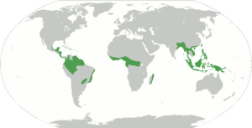
распространение
Самые большие тропические дождевые леса существуют в бассейне реки Амазонки (Дождевые леса Амазонии), в Никарагуа, в южной части полуострова Юкатан (Гватемала, Белиз), в большей части Центральной Америки (где они называются «сельва»), в экваториальной Африке от Камеруна до Демократической Республики Конго, во многих районах Юго-Восточной Азии от Мьянмы до Индонезии и Папуа-Новой Гвинеи, в австралийском штате Квинсленд

Slide 5
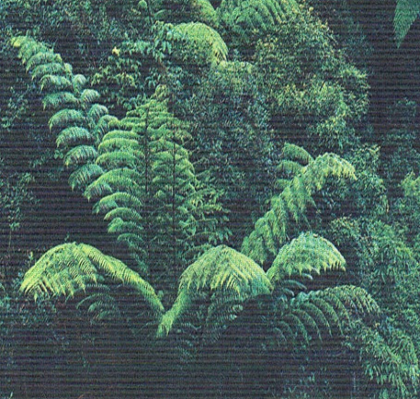
ФЛОРА
Деревья во влажных тропических лесах имеют несколько общих характеристик, которые не наблюдаются у растений менее влажных климатов.
Основание ствола у многих видов имеет широкие, дровянистые выступы. Ранее предполагалось, что эти выступы помогают дереву удерживать равновесие, сейчас же считают, что по этим выступам вода с растворёнными питательными веществами стекает к корням дерева. Широкие листья также являются обычным делом у деревьев, кустарников и трав нижних ярусов леса. Высокие молодые деревья, ещё не достигшие верхнего яруса, также имеют более широкую листву, которая затем уменьшается с высотой. Широкие листья помогают растениям лучше усваивать солнечный свет под кромками деревьев леса, и они сверху защищены от воздействия ветра. Листья верхнего яруса, образующие навес, обычно меньше размером и сильно изрезаны, чтобы уменьшить давление ветра. На нижних этажах листья часто сужены на концах так, что это способствует быстрому стеканию воды и препятствует размножению на них микробов и мха, разрушающих листья.
Другими характеристиками влажного тропического леса могут служить необычайно тонкая (1—2 мм) кора деревьев, иногда покрытая острыми шипами либо колючками; наличие цветов и фруктов, растущих прямо на стволах деревьев; большое разнообразие сочных фруктов, привлекающих птиц, млекопитающих и даже рыб, питающихся распылёнными частицами.

Slide 6
ФАуна
Во влажных тропических лесах встречаются неполнозубые (семейства ленивцев, муравьедов и броненосцев), широконосые обезьяны, ряд семейств грызунов, рукокрылые, ламы, сумчатые, несколько отрядов птиц, а также некоторые пресмыкающиеся, земноводные, рыбы и беспозвоночные. На деревьях живут многие животные с цепкими хвостами — цепкохвостые обезьяны, карликовые и четырёхпалые муравьеды, опоссумы, цепкохвостые дикобразы, ленивцы. Очень много насекомых, особенно бабочек (одна из самых богатых фаун в мире) и жуков ; много рыб (целых 2000 видов — это приблизительно одна треть пресноводной фауны мира).

Slide 7
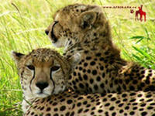
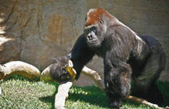
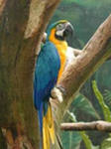
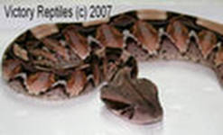
Животные влажно-экватариальных лесов

Slide 8
Вопреки расхожему мнению, влажные тропические леса не являются крупными потребителями углекислого газа и, как и другие сложившиеся леса, нейтральны к углекислому газу^{[1][3]}. Недавние исследования показывают, что большинство дождевых лесов наоборот вырабатывают углекислый газ. Тем не менее, эти леса играют значительную роль в обороте углекислого газа, поскольку являются его устоявшимися бассейнами, и вырубка таких лесов ведёт к увеличению содержания углекислого газа в атмосфере Земли. Влажные тропические леса также играют роль в охлаждении воздуха, который проходит через них. Поэтому влажные тропические леса — одна из важнейших экосистем планеты, уничтожение лесов приводит к эрозии почвы, сокращению видов флоры и фауны, смещениям экологического баланса на больших территориях и на планете в целом.
.

